Slide 1

10年後も世界で通じる エンジニアであるために
16-B-7
9. 小島 富治雄
こみゅぷらす

Slide 2


自己紹介
小島 富治雄
@Fujiwo
福井コンピュータ株式会社
Microsoft MVP C# (2005-2012)

Slide 3
Developers Summit は 9 回目の参加
コミュニティ系セッションに
INETA セッション
ライトニングトークス
リジェクト セッション

Slide 4
今日は、 Developers Summit 2012 のテーマ 「10年後も世界で通じる エンジニアであるために」 を見て考えたことをつらつらと

Slide 5
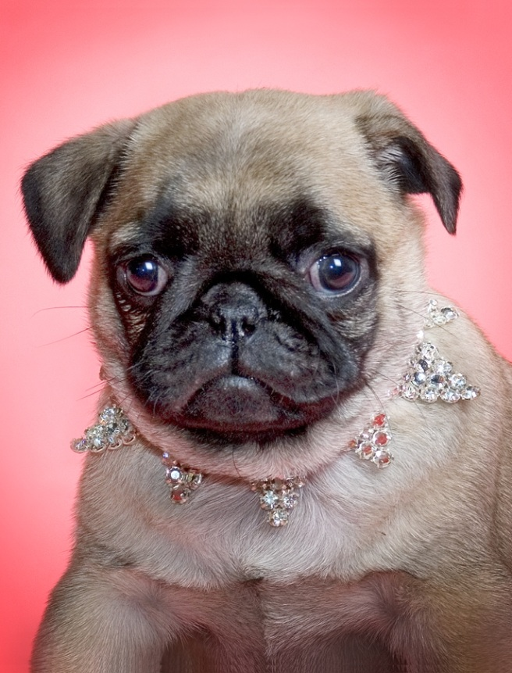
dog year 戌年

Slide 6
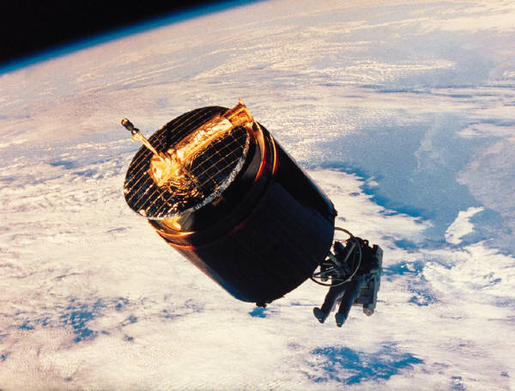
新技術が次から次へと

Slide 7
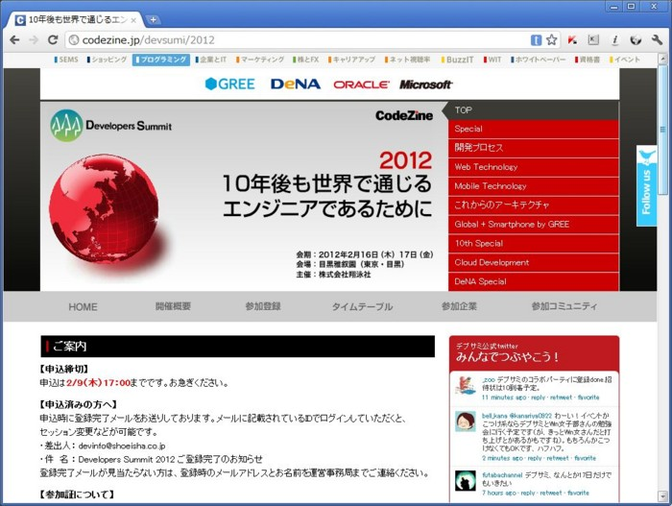
「Developer Summit 2012」 の技術テーマ
開発プロセス
Web Technology
Mobile Technology
これからのアーキテクチャ
Cloud Development
…

Slide 8

知るべきことは 山のようにある

Slide 9

時間がない

Slide 10
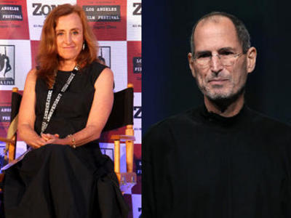
"We all — in the end — die in medias res. In the middle of a story. Of many stories."
「私達は、最後には、 いきなり死にます。 それぞれの物語の途中で。」
("A Sister's Eulogy for Steve Jobs" Mona Simpson, October 30, 2011)

Slide 11
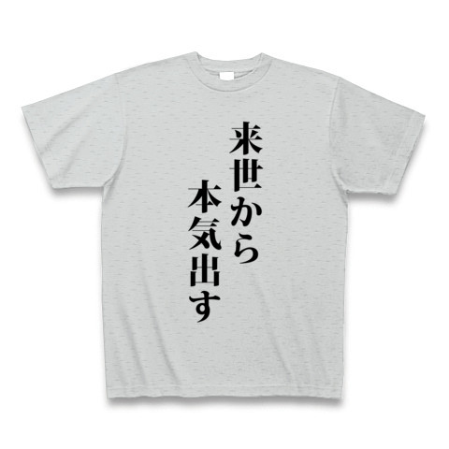
できるだけのことをやって 来世に期待?

Slide 12
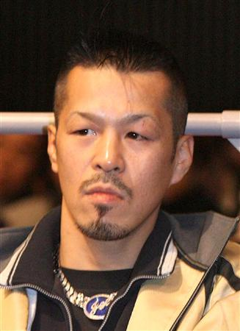
「次、生まれ変わったら こうしたい、 とか言う人がおるけど、 次はないよ。」 (辰吉丈一郎)

Slide 13
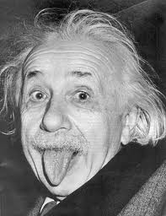
そうはいっても 時間は限られているし、 すべてのひとが 天才というわけじゃない。

Slide 14
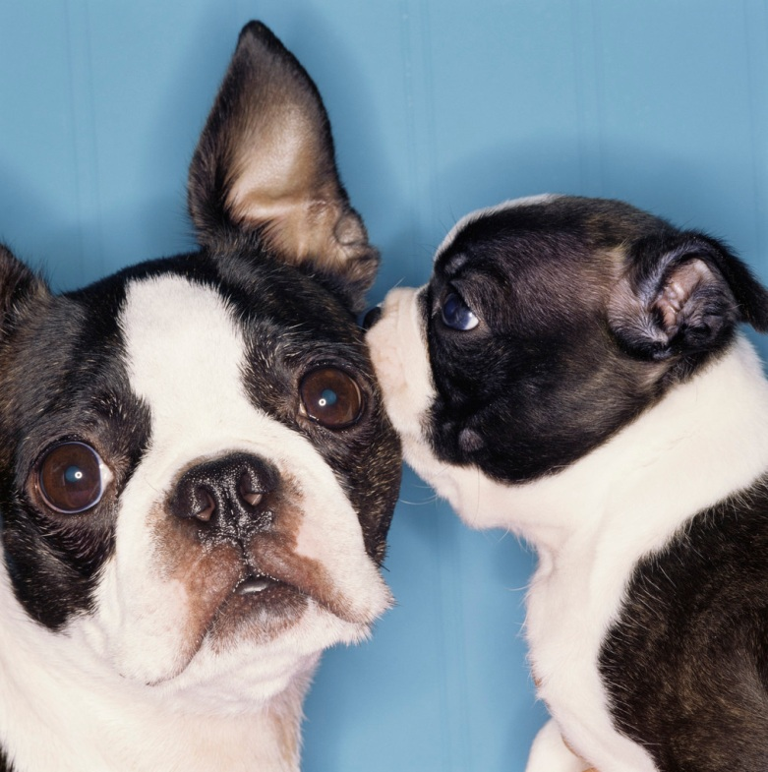
dog year 戌年 にどう対抗する?

Slide 15
やってもやっても 追いつけない
技術力
IT技術
俺
t (時間)

Slide 16
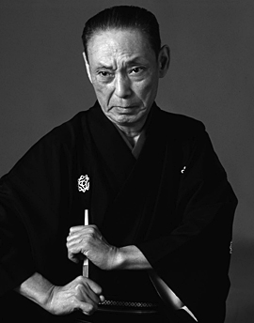
「芸は砂の山。」 (6代目三遊亭圓生)
「砂山を登ると崩れて ズルズルと滑べる。
『おれは稽古をしてるから芸が上達してるだろう』と思っても、 砂山ではいつもズルズル下がって いるから、少しぐらい稽古したんじゃあ、上がっていかない。」

Slide 17
知るべきことは 山のようにある どうしよう?

Slide 18
技術を教わること も大切

Slide 19
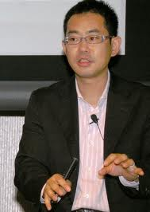
「ソフトウェア開発において 二つの大切なことがある。『Learing (学ぶこと)』と『Humility (謙虚さ)』である」 (平鍋 健児 氏 2004/07/09)

Slide 20

教え、教わる場 は重要。 (ありがたい)

Slide 21

教え、教わる場に 居ること は重要。

Slide 22

教え、教わる場で得られる価値
コミュニケーション
フィードバック
勇気
尊重

Slide 23

教わること について

Slide 24
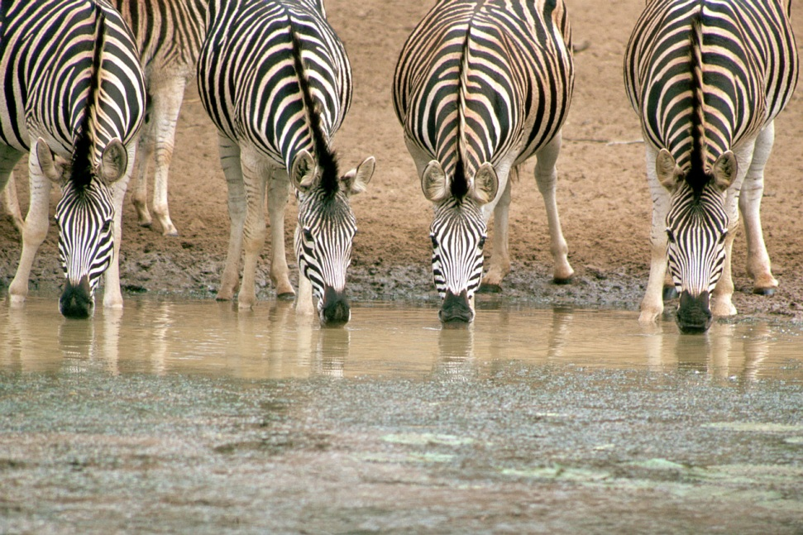
“You can lead a horse to water, but you can‘t make him drink.” 諺:「馬を水の所に連れて行くことはできても、 水を飲ますことはできない。」

Slide 25

「分かる」のは、 教える人にはできない。 教わる人にしかできない。

Slide 26
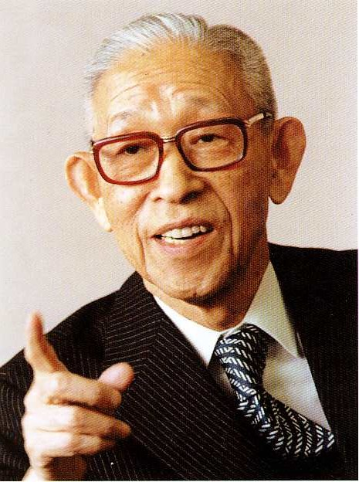
「学ぶ心さえあれば、 万物すべて これ我が師である。」 (松下幸之助)

Slide 27
「こんなものは、 学ぶに値しない」 と思ったとき、 自分が学ぶに値しない のかも知れない。

Slide 28

「魚をくれ、と云うより、 魚の釣り方を教えてくれ、と云おう」
公式を覚える方法を教わるようじゃなく、 公式を導く方法を教わるように、教わる。

Slide 29
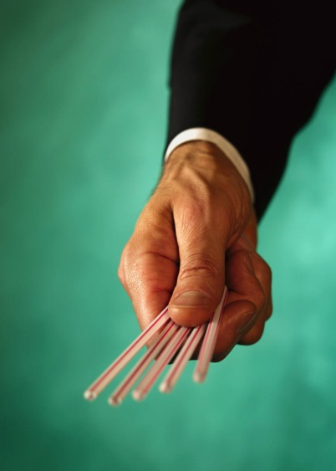
だが、すべてのことを 知ることは無理。
選択が必要では?

Slide 30

「何かを選択する」 ということは、 「他を選択から外す」 ということ。

Slide 31
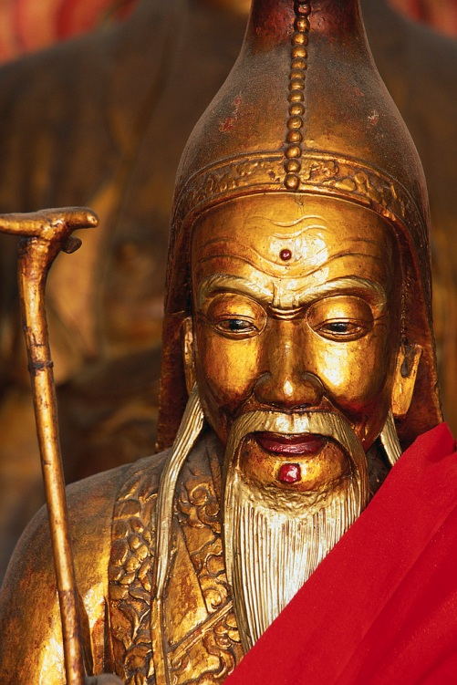
「何でも知っているひと」 になろうとしなくて良いのでは?

Slide 32
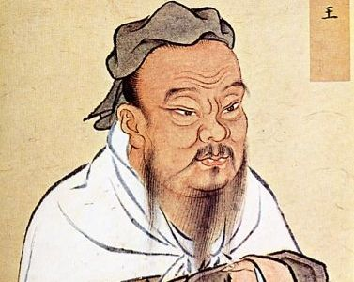
「知之爲知之。 不知爲不知。 是知也。」 (孔子)

Slide 33
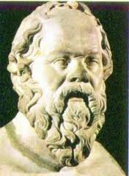
「何が分かっていて、 何が分かっていないか、 分かっている」 ということが、 分かっている ということ。
ソクラテス

Slide 34
「何が分かってないか」 分かるためには、 フィードバックが重要。
「學而不思則罔、 思而不學則殆。」 (孔子)
孔子

Slide 35

技術を知っているとは?

Slide 36

知識の段階
知っている
判っている
活かせる

Slide 37
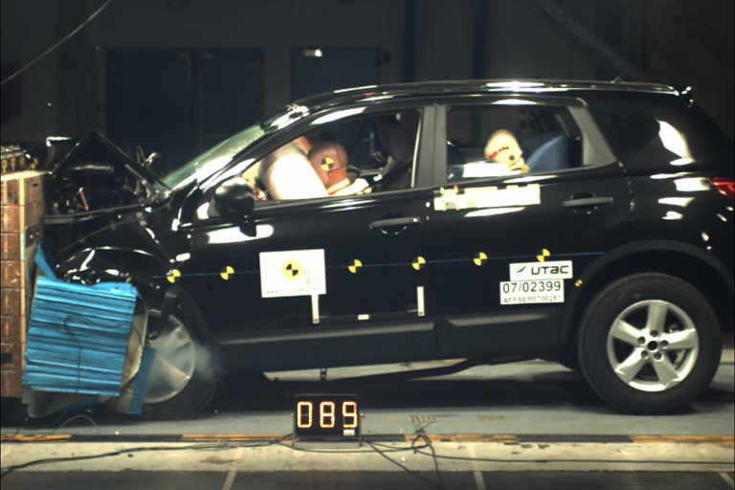
「知識を Testable に。」

Slide 38
「知識」を Testable に
「分かっている」のテストケース
→「その技術を知らない人に 説明できるか?」
「活かせる」のテストケース
→「その技術を現場で 使うことができるか?」

Slide 39
分かっているかどうかの
「フィードバック重要!」
テスト
『分かっている』
フィードバック!

Slide 40
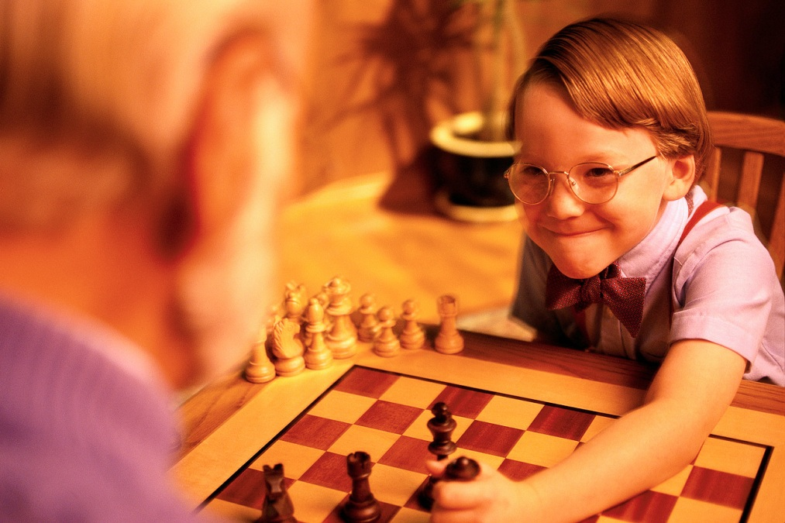
分かるべきことは沢山ある。 天才じゃない私は どうしよう?

Slide 41

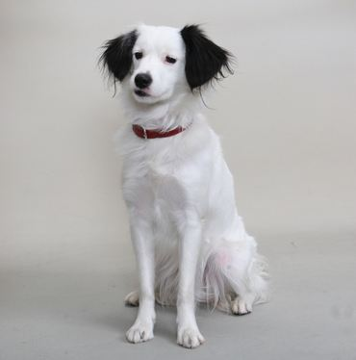
Lucy: ”Sometimes, I wonder how you can stand being just a dog...” ルーシー「時々，あなたはどうして犬なんかでいられるのかと思うわ…」 Snoopy: “You can play with the cards you're dealt... Whatever that means.”

Slide 42
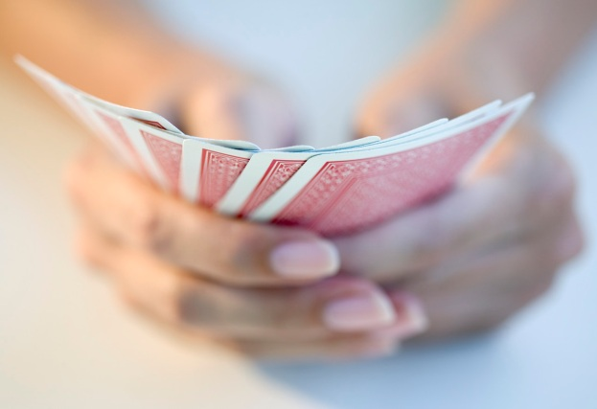
我々は 「自分の手札」で 勝負するしかない。 それがどのようであろうと。

Slide 43
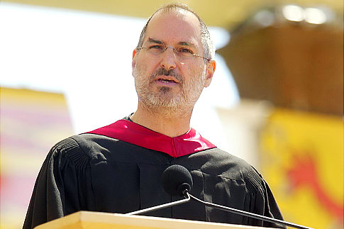
“Your time is limited, so don‘t waste it living someone else’s life.“ 「あなた方の時間は限られているので、 誰か他の人生を生きて、無駄をすべきでない。」 (Steve Jobs)

Slide 44

技術を身に付ける、 ということ。

Slide 45
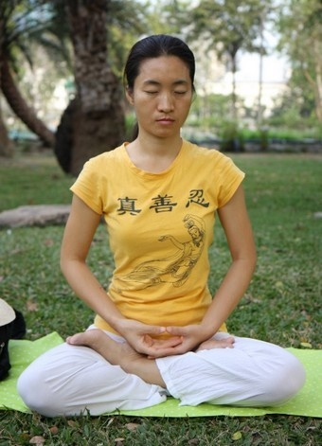
「技術を身に付ける」 が大切なのか?

Slide 46
やってもやっても 追いつけない
技術力
IT技術
俺
t (時間)

Slide 47

ある高さに行くことが重要?

Slide 48

大事なのは、 どの高さまで行くか、 じゃなくて、 行く速度かも。 つまり、傾き。

Slide 49
技術力
IT技術
俺
t (時間)

Slide 50
時間 t に関して技術力を関数 f で表すと、
技術力=f(t)
t > 現在時刻 なる t に関して、
d
f(t) > ITの成長率
dt
なら、いつか追い越せる？

Slide 51
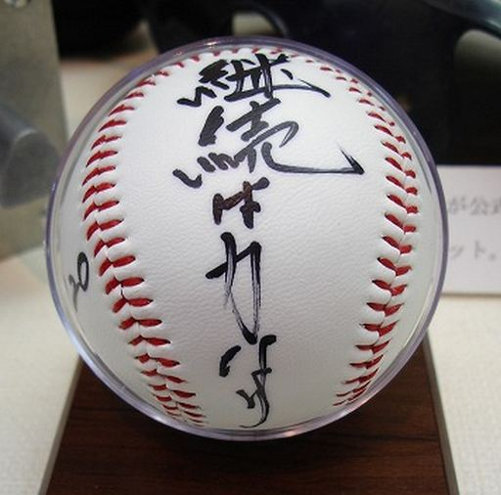
「改善とは、 或る状況に達すること ではなく、 継続すること。」

Slide 52
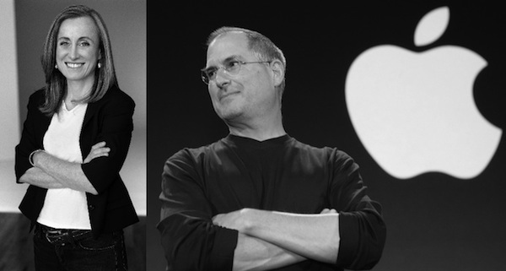
「私達は、それぞれの物語の途中で突然終わる」
大切なのは、
最後の高さじゃなく、
そのときどきの傾きなのかも。

Slide 53
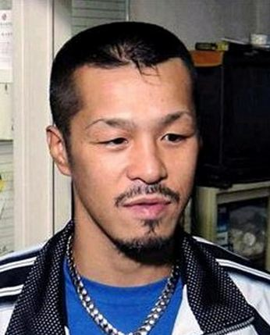
「次、生まれ変わったら こうしたい、 とか言う人がおるけど、 次はないよ。」 (辰吉丈一郎)

Slide 54
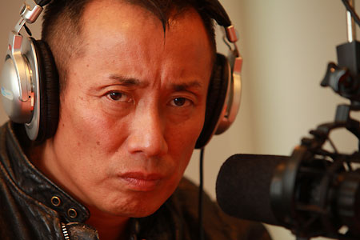
「生まれ変わるなら 生きているうちに。」 (長渕 剛)

Slide 55
Let’s enjoy engineering life!

Slide 56

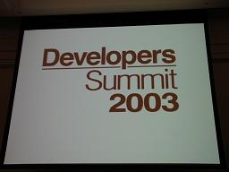
Developers Summit 2003
場所 ：東京表参道 青山ダイヤモンドホール
日時 ：2003/02/20(木) ～ 21(金)
http://codezine.jp/devsumi/2003/

Slide 57
「Developer Summit 2003」 で扱われた技術テーマ
.NET
UML/開発プロセス
データベース
ストレージ&バックアップ
XML
Java/EJB
スキルアップ
セキュリティ
人気

Slide 58
2003/02/20
UML/開発プロセス – 『“プロセスを実装する”ということ』 ラショナルソフトウェア (株) : 藤井 智弘 氏
UML/開発プロセス – 『Matching Executable UML and Agile』 Project Technology, Inc : Stephen Mellor 氏
UML/開発プロセス – 『開発方法論としてのSCRUM、XPをめぐって』 ソニー (株) : 橋本 隆成 氏、(有)メタボリックス : 山田 正樹 氏
UML/開発プロセス – 『ExecutableUMLでソフトウェア開発をスマートにする』 (株) 東陽テクニカ 二上 貴夫 氏、 (株) 永和システムマネジメント 平鍋 健児 氏

Slide 59
2003/02/21
スキルアップ – 『オブジェクト指向エンジニアのさらなるキャリアアップ法』 テンプスタッフ・テクノロジー (株) : 小板橋 豊 氏
スキルアップ – 『今なぜプロジェクトマネジメント？～PMPへの道 』 (株) オープンシステムエンジニアリング : 亀山 信昭 氏
メインステージ – 『エンジニアに競争力をもたらすキャリアプランニング』 (株) パソナテック : 加藤 直樹 氏
メインステージ – 『なぜVisual Studio .NETなのか ～Visual Studio .NETの可能性を探る～』 マイクロソフト株式会社 : 熱海 英樹 氏

Slide 60
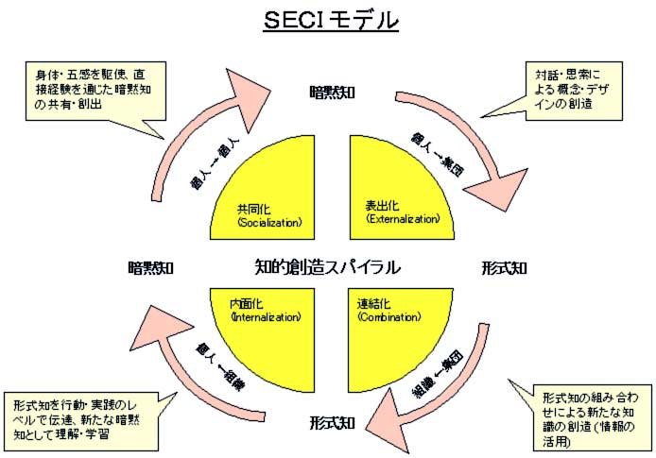
「UML/開発プロセス」が人気
(野中郁次郎先生)

Slide 61
技術力
d
2
f(t) > 0
IT技術
dt
2
でも、いつか追い越せる？
俺
t (時間)

